Slide 1

Immungenetika/genomika, az MHC várandóság, transzplantáció

Slide 2
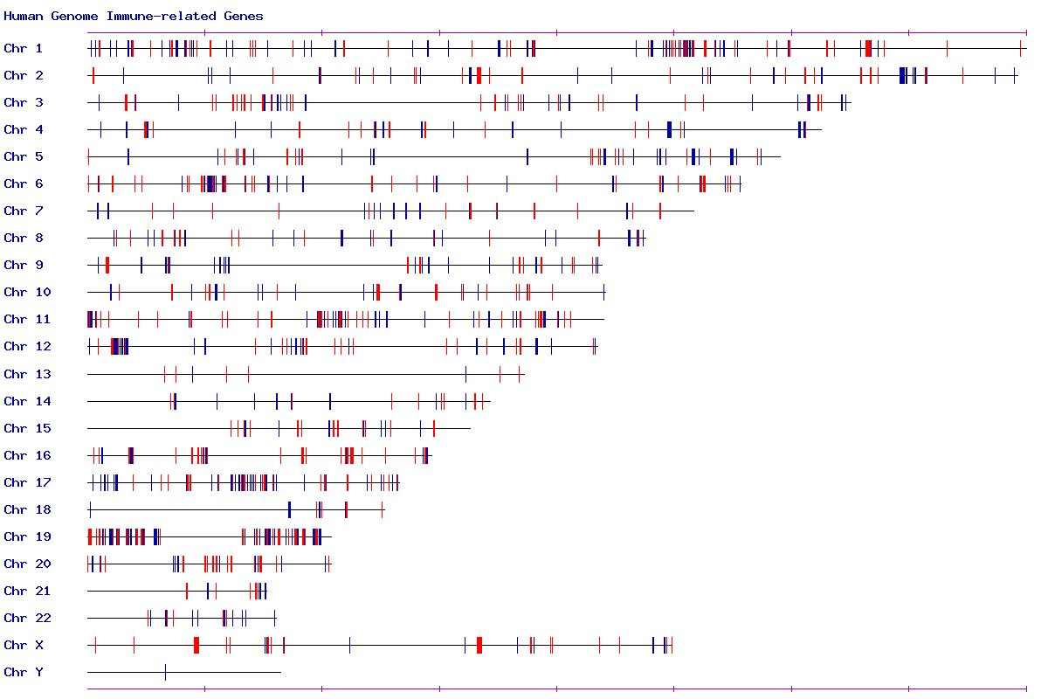
The genome’s investment in defence?
1,375
25,000
= 5.5%
Kelley, de Bono & Trowsdale, submitted 2004

Slide 3
Az immungenetika-genomika jellemzői:
poligénikus
polimorf gének
betegségasszociációk
gyors evolúció
génklaszterek
„repertoire-ket” képeznek
hálózatos működés
Trowsdale, J, Seminars in Immunology, 2003
Notes:
How is pathology of a tissue, such as an infected cell or a stressed cell such as a tumour, recognised and dealt with?

Slide 4
MHC (major histocompatibility complex, fő szöveti összeférhetőségi komplex)
Minor histocompatibility antigens (H-Y)

Slide 5
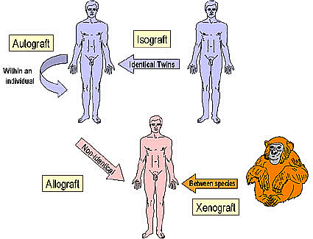

Slide 6
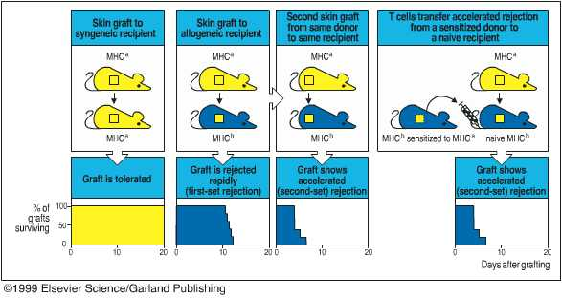
A transzplantáció „host-versus-graft” reakció

Slide 7
A transzplantáció „host-versus-graft” reakció
genetikai
különbség

Slide 8
A transzplantáció „host-versus-graft” reakció
memória!

Slide 9
A transzplantáció „host-versus-graft” reakció
T sejt függő
reakció

Slide 10
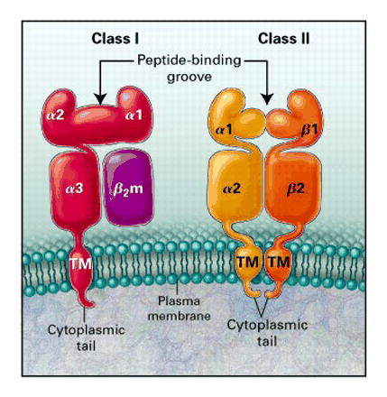
MHC I
MHC II
zárt zseb
nyitott zseb
citoplazmatikus farok
citoplazmatikus farok
Minden sejten Egyes sejteken (mfag, DC, B sejt)

Slide 11
Szövet MHCI MHCII
Lymphoid
T sejt ++++ +
B sejt ++++ +++
Macrophag +++ ++ (ind)
Dendritikus sejt +++ +++
thymus epithel + +++
Más magvas sejt
neutrophil +++ -
hepatocyta + -
vese + -
agy +
Nem magvas sejt
vörösvértest - -

Slide 12
MHC
Polimorf ( populációs szinten)

Slide 13
MHC I
MHC II
citoplazmatikus farok
citoplazmatikus farok
Minden sejten Egyes sejteken

Slide 14
The genome’s investment in defence?
1,375
25,000
= 5.5%
Kelley, de Bono & Trowsdale, submitted 2004

Slide 15
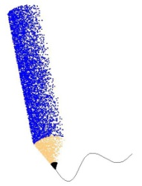
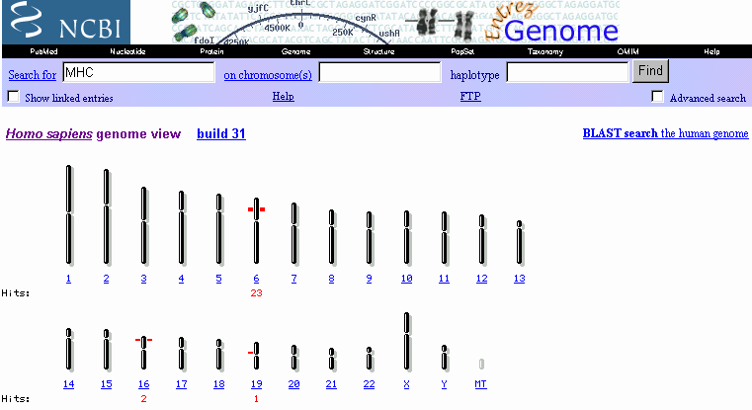
MHC génkomplex

Slide 16
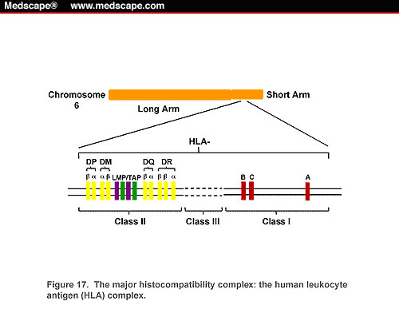
C2, Bf, C4

Slide 17

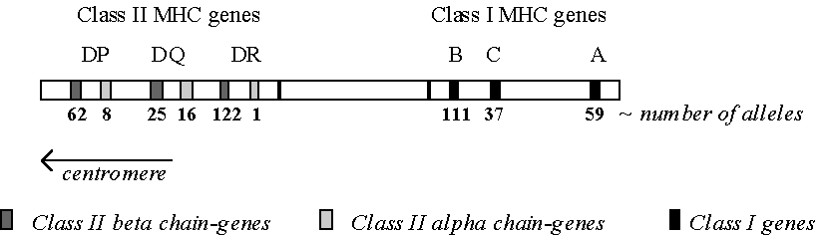
Populációs polimorfizmus
~ 10¹⁰

Slide 18
MHC
2. Poligénes

Slide 19



bármely magvas sejt
Professzionális antigénbemutató sejtek (DC, B sejt, makrofág)
HLA-B
HLA-C
HLA-DP
HLA-DQ
HLA-A
HLA-C
HLA-B
HLA-DR
HLA-A
HLA: humán leukocita antigén

Slide 20
MHC
3. Kodominánsan öröklödik
(apai és anyai allélek egyaránt kifejeződnek a sejtek felszínén)

Slide 21
Szervátültetésnél a donor HLA-hoz keresnek
megfelelő recipienst
HLA A, B, DR
allotipus egyezést keresnek először

Slide 22
Számos betegségnek van MHC (HLA) asszociációja
Relatív kockázat adható meg bizonyos HLA allotípusnál
Lehetséges magyarázatok:
peptid preferencia
kapcsoltság betegséggénekkel
molekuláris mimikri

Slide 23
Disease HLA-Specificity/Gene Approximate Relative Risk
Autoimmune chronic hepatitis DR3 14
Addison's disease DR3 9
Ankylosing spondylities B27 100
Birdshot chorioretinopathy A29 100
Celiac mdisease DQ2 30
Diabetes Mellitus, type I DQ6 10
Graves disease DR3 4
Hemochromatosis HFE (A3) -
Multiple sclerosis DR3 10
Narcolepsy DR15/DQB1*0602 100
Postinfectious arthridites B27 10-20
Rheumatoid arthritis DR1, 4 7
Posirasis vulgaris Cw6 5
Reiter's disease B27 35

Slide 24
Miért vagyunk ennyire sokfélék??
Nincs válasz az egyed szintjén !
Populációs előny!

Slide 25


Mindenki másképp egyforma
(Mérő László)

Slide 26
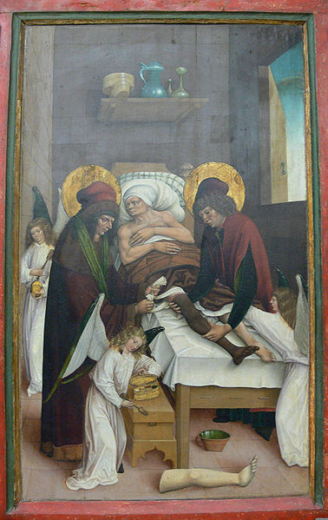
A szervátültetés mint „csodatétel”
(XVI. század)

Slide 27

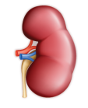
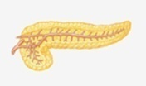

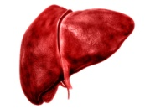
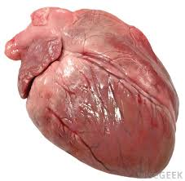
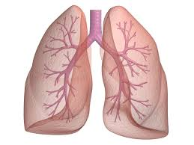
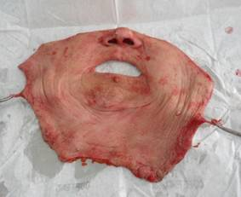
A szervtranszplantáció mérföldkövei
1905: első cornea transzplantáció
1954: első vese
1966: első pancreas
1967: máj
1967: szív (Christian Barnard, Fokváros)
1981: szív/tüdő
1983: tüdőlebeny
1986: két-tüdő
1995: laparoscopiás élő donor nephrectomia
....
2010-től: teljes arcátültetés

Slide 28
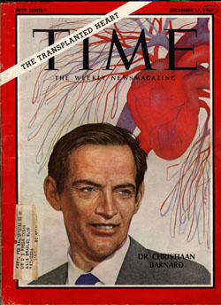
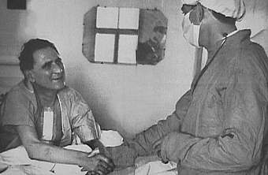
Az első szívátültetés (1967)

Slide 29
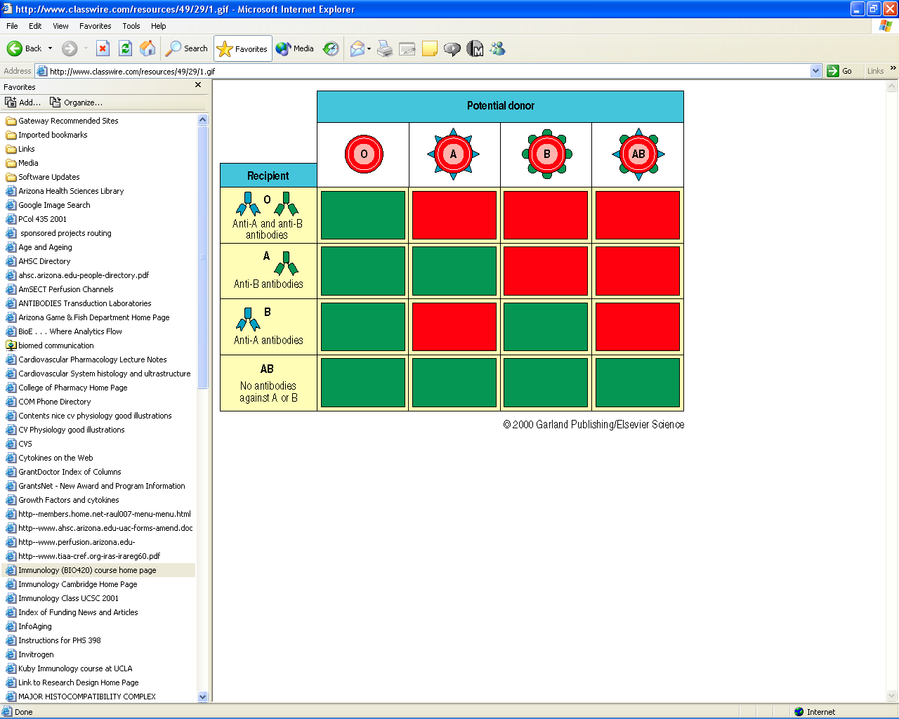
A leggyakoribb transzplantáció: transzfúzió

Slide 30
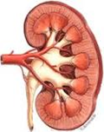
A szerv és csontvelői őssejt transzplantáció közti különbségek
Szervtranszplantáció
Csontvelői őssejt transzplantáció
Nincs citoabláció, de immunoszuppresszív szerek javítják a transzplantáció sikerét
A recipiens citoablációja szükséges
A HLA illesztés igen fontos, de nem elengedhetetlen
A HLA illesztés kritikus jelentőségű
A fő komplikáció=rejekció
A fő komplikáció=GVHD
Sikeresség = befogadás
Sikeresség = tolerancia
Notes:
30

Slide 31
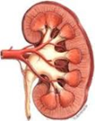
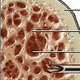
Az allograft rejekció típusai
Nem immunkompetens
szövet/szerv átültetésnél:
(pl. vese, máj, bőr)
Host Versus Graft reakció
Immunkompetens
szövet/szerv átültetésnél (pl. csontvelői őssejt, HSC) :
Graft Versus Host reakció
Notes:
31

Slide 32

A recipiens immunsejtjei proliferálnak a graft hatására

Slide 33
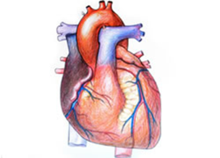
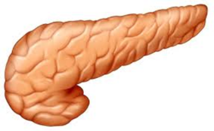
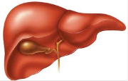
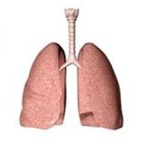
Host versus graft alloreakció
Hagyományos szervtranszplantáció esetén (szív, máj, stb.)

Slide 34
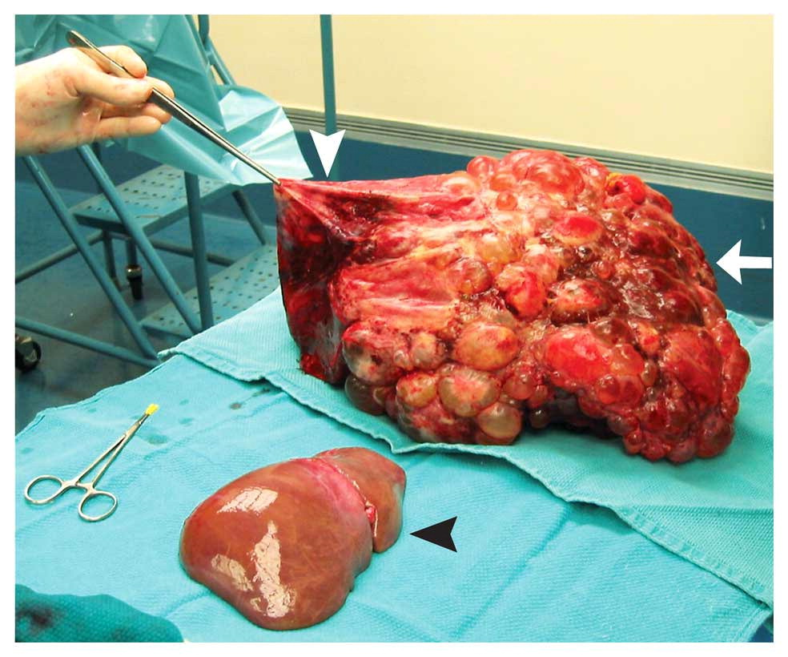
Máj transzplantáció
Máj 1 éves túlélés >75%, és az 5 éves túlélés 70%.
Polycystás májbetegség

Slide 35
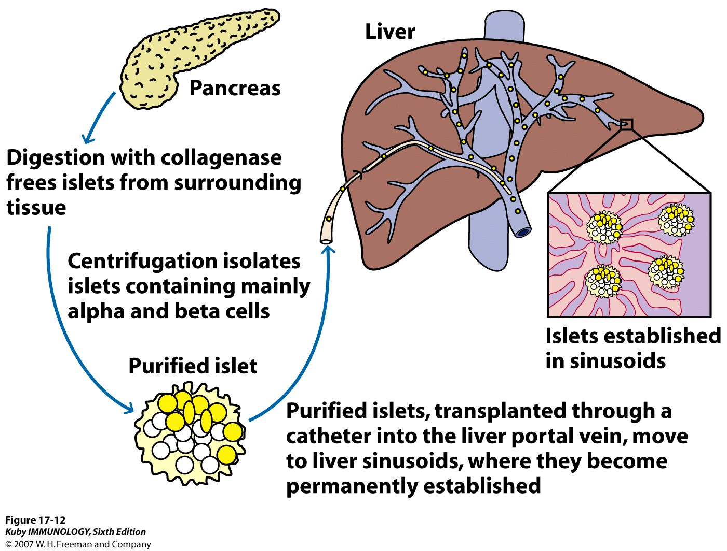
Langerhans sziget transzplantáció

Slide 36
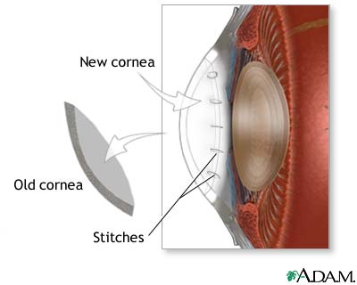
Cornea transzplantáció
cadaverből
60-70%-ban befogadás, de fennálló gyulladás esetén 50%-a rejekció
a HLA illesztés nem feltétlen követelmény, de segít megelőzni a lokális szteroid therápia következményeit (pl. glaucoma és cataracta).
Minden egyes rejekciós epizód esetén jelentős endothel vesztés következik be.

Slide 37
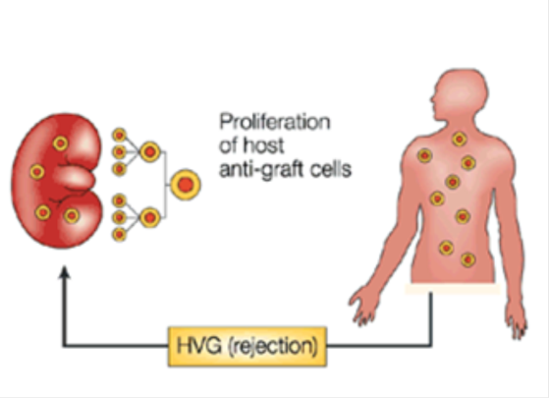
Host versus graft reaction (HVG) típusai
Hiperakut rejekció: percek-órák
Akut rejekció (humorális vagy celluláris): < 1hó
Krónikus rejekció: hónapok-évek

Slide 38
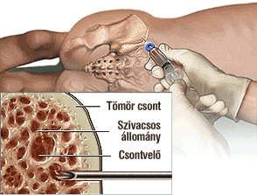
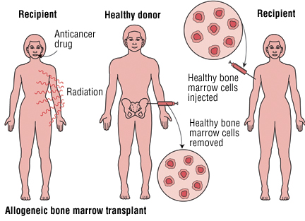
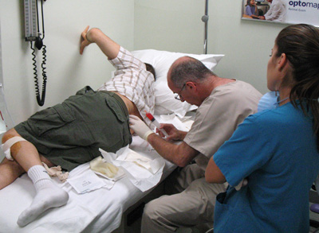
Csontvelői őssejt transzplantáció
A szervezet haematopoieticus rekonstitúciója chemo- és/vagy radiotherapia után

Slide 39
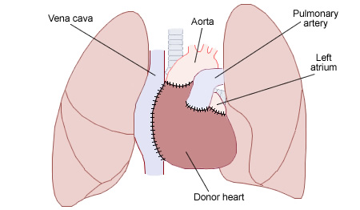
Szívátültetés
Akkor indikált, ha nélküle a várható 1 éves túlélés esélye <50%.
5 éves túlélés 80%, de 5 év után 50% coronária betegségben szenved a krónikus rejekció következtében

Slide 40
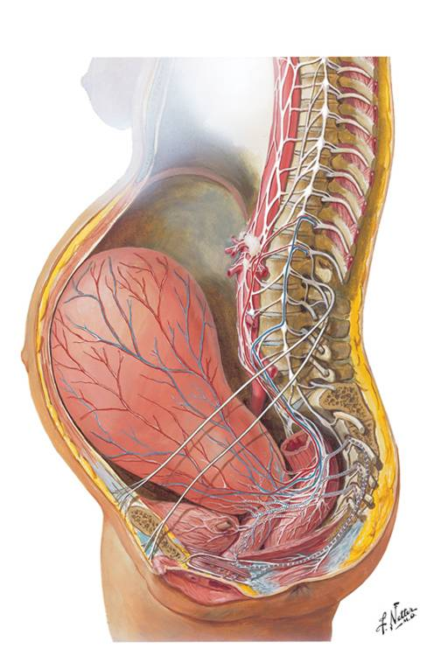
A várandósság immunológiája
Notes:
RNA is involved in
Transcription/Translation: mRNA, tRNA, rRNA
Gene regulation: siRNA, microRNA
Splicing: snRNA
RNA degradation is necessary
Maturation of RNAs
Defective or non-functional RNAs
Control of gene expression
How can RNA be degraded?

Slide 41
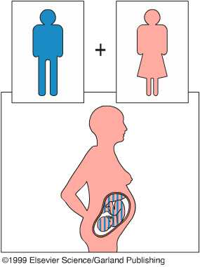
A magzat hemi-allograft
Notes:
Probably several different special molecular and barrier features of the placenta and local immunosuppression contribute. the anatomic location of the fetus is a critical factor in the absence of rejection.

Slide 42
A magzat mint hemiallograft
Élettani | Immunológiai
Megtermékenyítés | Transzplantáció
Terhesség | Tolerancia
Abortusz | Akut rejekció
Születés | Időben lezajló rejekció

Slide 43
A magzati antigének anyai felismerése
Primiparák 20 %-ban, multiparák 40-60 %-ban apai antigénekkel reagáló antitestek mutathatók ki, tehát az anyai
immunrendszer felismeri a magzat jelenlétét.
Notes:
43

Slide 44
A magzatvédő tolerancia mechanizmusok
Anatómiai
Immunológiai
Endokrinológiai

Slide 45
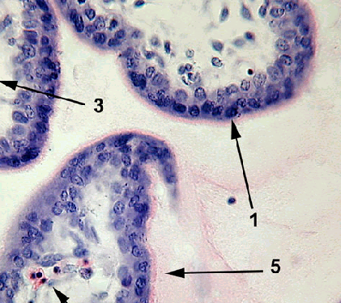
Chorion
trophoblastok

Slide 46
Az immunvédelem nem elsősorban anatómiai barrier, hanem funkcionális gátlás miatt alakul ki
A MAGZATI ANTIGÉNEK BEMUTATÁSA
Trophoblast sejteken nincsen MHC II
Monomorf MHC I-szerű molekulák expressziója: pl. HLA-G, HLA-E: →
CTL és NK sejt gátlás
Notes:
The basis of immunologic privilege is clearly not a simple anatomic barrier because maternal blood is in extensive contact with trophoblast. Rather, the barrier is likely to be created by functional inhibition. One simple explanation for fetal survival is that trophoblast cells fail to express paternal MHC molecules. Class II molecules have not been detected on trophoblast.
In humans, the situation may be more complex in that trophoblast cells express only a nonpolymorphic class IB molecule called HLA-G. This molecule may be involved in protecting trophoblast cells from maternal NK cell-mediated lysis. A specialized subset of NK cells called uterine NK cells are the major type of lymphocyte present at implantation sites, and IFN-γ production by these cells is essential for decidual development. The way in which uterine NK cells are stimulated and their role in maternal responses to fetal alloantigens are not known. Even if trophoblast cells do express classical MHC molecules, they may lack costimulator molecules and fail to act as antigen-presenting cells.

Slide 47
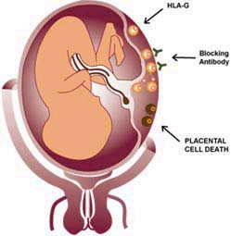
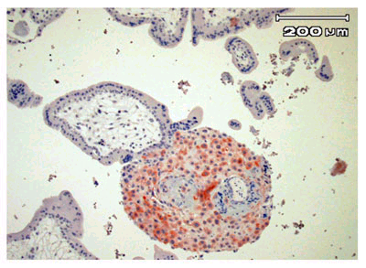
HLA-G, HLA-E (a trofoblaszt sejteken)
A nem-polimorf HLA-G, HLA-E MHC-I-szerű szerkezetű.
Magzat védelme

Slide 48

PIBF: progesterone induced blocking factor
A PIBF immunológiai hatása:
magzatvédelem, időelőtti kilökődés gátlása
Prof. Szekeres-Barthó Júlia (Pécs)
Notes:
Mivel a PIBF koncentráció-függően csökkenti az arachidonsavak, prosztaglandinok felszabadulását, ezzel számos citotoxikus citokin (TNFα, IFNγ, IL- 2, IL-12) képződését is meggátolja.
asymmetrically glycosylated antibodies demonstrated that these IgG molecules have an extracarbohydrate in one of the Fab regions. This glycosylation affects their antigen interaction turning them into a functionally univalent and blocking antibodies. asymmetric antibodies, which are unable to activate effector immune mechanisms (complement fixation, clearance of antigens and phagocytosis).

